Slide 1
Gliederung Kapitel 6 – Feinverdrahtung
6.1 Einführung
6.2 Begriffsbestimmungen
6.3 Horizontaler und vertikaler Verträglichkeitsgraph
6.3.1 Horizontale Verträglichkeitsdarstellung
6.3.2 Vertikale Verträglichkeitsdarstellung
6.4 Optimierungsziele
6.5 Algorithmen für die Kanalverdrahtung
6.5.1 Left-Edge-Algorithmus
6.5.2 Dogleg-Left-Edge-Algorithmus
6.5.3 Greedy-Kanalverdrahter (Greedy Channel Router)
6.6 Switchbox-Verdrahtung
6.7 OTC-Verdrahtung bei drei Lagen
6.8 Multilayer-OTC-Verdrahtung

Slide 2
6.1 Einführung
Systemspezifikation
Architekturentwurf
ENTITY test is
port a: in bit;
Verhaltensentwurf
Logischer Entwurf
Partitionierung
end ENTITY test;
Schaltungsentwurf
Floorplanning
Layoutsynthese
Platzierung
Layoutverifikation
Verdrahtung
Herstellung
Kompaktierung
Verpackung/Test
Chip

Slide 3
6.1 Einführung
Verdrahtungsverfahren
Zweistufige Verdrahtung
Global-
verdrahtung
Fein-
verdrahtung
Flächen-
verdrahtung
Spezial-
verdrahtung
Zuordnung der
Verdrahtung zu
Verdrahtungs-
regionen
(Kap. 5)
Verdrahtung
innerhalb der
Verdrahtungs-
regionen
(Kap. 6)
Verdrahtung
auf gesamter
Layoutfläche
ohne vorherige
Zuweisung
(Kap. 7)
Verdrahtung
der Versor-
gungs- und
Taktnetze
(Kap. 7)

Slide 4
6.1 Einführung
Die Aufgabe der Feinverdrahtung besteht darin, die bei der Globalverdrahtung einer Verdrahtungsregion zugeordneten Netzsegmente in dieser Region detaillierte Verdrahtungswege und -ebenen zuzuweisen.
A
A
B
B
A
A
B
B
Globalverdrahtung
Feinverdrahtung

Slide 5
6.1 Einführung
Verdrahtungsregionen werden als Kanäle bezeichnet, sofern die Netzanschlüsse an zwei gegenüberliegenden Seiten angeordnet sind, und als Switchboxen, wenn sich Anschlüsse an allen vier Seiten befinden.
Klassische Kanaldefinition verliert aufgrund Ebenenzunahme an Bedeutung.
Mehrlagen (Multilayer)-Verdrahtung oftmals mit zellenunabhängigen Verdrahtungsbereichen (Verdrahtungsregion, Tile, Box usw.)

Slide 6
6.2 Begriffsbestimmungen
2
5
Kanal- und Switchbox-Verdrahtung
5
2
Horizontaler
Kanal
2
2
2
3
4
2
3
4
5
4
2
Vertikaler Kanal
1
3
1
2
2
3

Slide 7
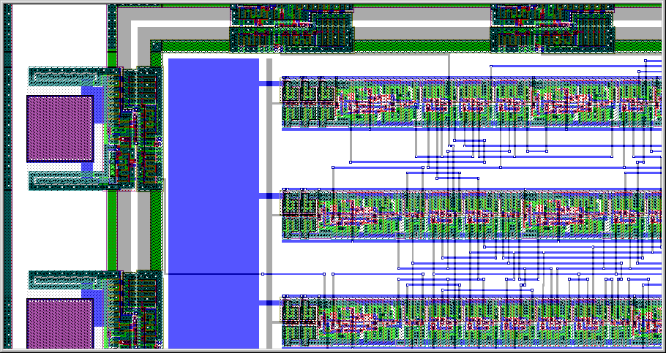
6.2 Begriffsbestimmungen
Kanalverdrahtung
Standardzellen-Reihe
Anschluss-pin
Power Rail
Kanal

Slide 8
6.2 Begriffsbestimmungen
2-Ebenen-Kanalverdrahtung
3-Ebenen-OTC-Verdrahtung
OTC: Over the cell
2
2
3
4
2
3
Zellfläche
2
2
3
4
2
3
1
3
1
2
2
3
1
3
1
2
2
3
Zellfläche
Metal1
Metal3
Metal2
Via

Slide 9
6.2 Begriffsbestimmungen
Anschlussreihen (oben und unten) werden durch zwei Mengen gekennzeichnet, bei denen die Netznummer der jeweiligen Spaltenposition zugewiesen ist.
Null markiert dabei ein nicht angeschlossenes Pin.
Anschlüsse mit der gleichen Nummer sind Anschlüsse des gleichen Netzes und miteinander zu verbinden.
Oft: Vektoren TOP(k) und BOT(k), welche die Gitterpositionen an der Ober- (TOP) und Unterseite (BOT) des Kanals in der Spalte k repräsentieren.
0
2
4
5
2
6
Beispiel:
  TOP = [0,2,4,5,2,6] bzw. TOP(1) = 0, TOP(2) = 2, …
  BOT = [1,3,5,3,5,1] bzw. BOT(1) = 1, BOT(2) = 3, …
1
3
5
3
5
1

Slide 10
6.2 Begriffsbestimmungen
Spalten
a
b
c
d
e
f
g
2
2
3
4
2
3
Vertikales Segment
(Zweigsegment, Branch)
1
Kanalbreite
2
Spuren, Zeilen
Horizontales Segment
(Stammsegment, Trunk)
3
1
3
1
2
2
3
Pinanschlüsse

Slide 11
6.2 Begriffsbestimmungen
Horizontale Verträglichkeit
Annahme: eine Ebene für die horizontale Verdrahtung.
Sollten zwei horizontale Segmente verschiedener Netze keine Spalten-Überlappung haben, also nicht denselben Horizontalbereich beanspruchen, so sind sie auf gleicher Spur platzierbar; damit: „horizontal verträglich“.
Ansonsten sind für beide Netze unterschiedliche Spuren zu reservieren.
1
2
1
2

Slide 12
6.2 Begriffsbestimmungen
Horizontale Verträglichkeit
1
3
2
Horizontal nicht
verträglich
1
2
3
Horizontal verträglich

Slide 13
6.2 Begriffsbestimmungen
Vertikale Verträglichkeit
Sollte nur eine vertikale Ebene zur Verfügung stehen, so dürfen sich zwei Netze nicht auf einer vertikalen Spalte überlappen.
Der von „oben“ kommende Anschluss muss also rechtzeitig „aufhören“, um sich mit dem von „unten“ kommenden nicht zu überlagern.
Das horizontale Segment eines Netzes, welches am oberen Anschluss einer Spalte angeschlossen ist, muss über dem horizontalen Segment eines Netzes liegen, welches mit dem unteren Anschluss dieser Spalte verbunden ist.
1
2
2
1

Slide 14
6.2 Begriffsbestimmungen
Vertikale Verträglichkeit
1
2
1
2
1
2
2
1
2
1
2
1
Vertikal
verträglich
Vertikal nicht verträglich

Slide 15
Kapitel 6 – Feinverdrahtung
6.1 Einführung
6.2 Begriffsbestimmungen
6.3 Horizontaler und vertikaler Verträglichkeitsgraph
6.3.1 Horizontale Verträglichkeitsdarstellung
6.3.2 Vertikale Verträglichkeitsdarstellung
6.4 Optimierungsziele
6.5 Algorithmen für die Kanalverdrahtung
6.5.1 Left-Edge-Algorithmus
6.5.2 Dogleg-Left-Edge-Algorithmus
6.5.3 Greedy-Kanalverdrahter (Greedy Channel Router)
6.6 Switchbox-Verdrahtung
6.7 OTC-Verdrahtung bei drei Lagen
6.8 Multilayer-OTC-Verdrahtung

Slide 16
6.3 Horizontaler und vertikaler Verträglichkeitsgraph
Jedes Kanalverdrahtungsproblem kann mittels zweier Verträglichkeitsgraphen modelliert werden, welche die horizontale und vertikale Verträglichkeit abbilden.
Damit sind schon vor Beginn der eigentlichen Kanalverdrahtung die minimal benötigte Spuranzahl und eventuelle Konfliktsituationen vorhersehbar.
Außerdem steuern beide Graphen die Verdrahtungsreihenfolge und
-anordnung bei einigen Algorithmen.

Slide 17
6.3.1 Horizontale Verträglichkeitsdarstellung
Spalte a b c d e f g h i j l
0
2
4
5
2
6
7
0
4
0
0
1
3
5
3
5
1
6
8
0
8
7
S(b)
= {1, 2, 3}
Das horizontale Segment eines Netzes wird durch den äußeren linken und rechten Netzpunkt festgelegt.
S(k) sei die Menge der Netze, deren horizontale Segmente die Vertikalspalte k schneiden.
Jedes S(k) enthält die Netze, die in Spalte k nach oben und unten angeschlossen werden und die Netze, deren Anschlüsse links und rechts von k liegen, die damit die Spalte k schneiden.

Slide 18
6.3.1 Horizontale Verträglichkeitsdarstellung
Spalte a b c d e f g h i j l
0
2
4
5
2
6
7
0
4
0
0
1
3
5
3
5
1
6
8
0
8
7
S(b)
= {1, 2, 3}
Da sich die horizontalen Segmente verschiedener Netze nicht überlagern dürfen, ist es nicht erlaubt, zwei Netze aus S(k) in der Spalte k auf der gleichen Horizontalspur zu platzieren.
Diese Bedingung muss in jeder Vertikalspalte eingehalten werden.
Minimale Spuranzahl des Kanals = maximale Mächtigkeit von S(k) (k = a, b,…)
Anzahl der Elemente
der Menge

Slide 19
6.3.1 Horizontale Verträglichkeit: Zonendarstellung
Spalte a b c d e f g h i j l
0
2
4
5
2
6
7
0
4
0
0
1
3
5
3
5
1
6
8
0
8
7
0
2
4
5
2
6
7
0
4
0
0
1
2
3
4
5
6
7
8
1
3
5
3
5
1
6
8
0
8
7

Slide 20
6.3.1 Horizontale Verträglichkeit: Zonendarstellung
Spalte a b c d e f g h i j l
0
2
4
5
2
6
7
0
4
0
0
1
3
5
3
5
1
6
8
0
8
7
S(k), die nicht Untermengen
anderer Spalten sind
S(a)
S(b)
S(c)
S(d)
S(e)
S(f)
S(g)
S(h)
S(i)
S(j)
S(l)
0
2
4
5
2
6
7
0
4
0
0
1
2
3
4
5
6
7
8
1
3
5
3
5
1
6
8
0
8
7

Slide 21
6.3.1 Horizontale Verträglichkeit: Zonendarstellung
Spalte a b c d e f g h i j l
0
2
4
5
2
6
7
0
4
0
0
1
3
5
3
5
1
6
8
0
8
7
S(c)
S(f)
S(g)
S(i)
0
2
4
5
2
6
7
0
4
0
0
S(c)
S(f)
S(g)
S(i)
1
1
7
2
3
2
6
8
4
3
5
6
4
7
5
8
1
3
5
3
5
1
6
8
0
8
7

Slide 22
6.3.1 Horizontale Verträglichkeit: Zonendarstellung
Spalte a b c d e f g h i j l
0
2
4
5
2
6
7
0
4
0
0
1
3
5
3
5
1
6
8
0
8
7
S(c)
S(f)
S(g)
S(i)
1
7
2
6
8
Minimale Spuranzahl des Kanals = 5
3
4
5

Slide 23
6.3.1 Horizontale Verträglichkeit: Graphendarstellung
Spalte a b c d e f g h i j l
0
2
4
5
2
6
7
0
4
0
0
1
3
5
3
5
1
6
8
0
8
7
1
7
2
8
S(c)
S(f)
S(g)
S(i)
1
7
3
2
6
8
3
4
4
5
5
6

Slide 24
6.3.1 Horizontale Verträglichkeit: Graphendarstellung
Spalte a b c d e f g h i j l
0
2
4
5
2
6
7
0
4
0
0
1
3
5
3
5
1
6
8
0
8
7
S(c)
S(f)
S(g)
S(i)
Zonendarstellung
1
7
2
6
8
3
4
5

Slide 25
6.3.2 Vertikale Verträglichkeitsdarstellung
In einem vertikalen Verträglichkeitsgraphen repräsentiert ein Knoten i  V das Netz i.
Eine gerichtete Kante zwischen den Knoten i und j gibt an, dass das Anschlusspin des Netzes i auf der oberen Kanalkante (TOP) sowie das Anschlusspin des Netzes j auf der unteren Kanalkante (BOT) auf gleicher Spaltenposition angeordnet sind.
Damit muss das horizontale Segment des Netzes i über dem des Netzes j liegen, damit keine vertikale Überlappung in der betreffenden Anschlussspalte entsteht.
1
1
2
2

Slide 26
6.3.2 Vertikale Verträglichkeitsdarstellung
0
2
4
5
2
6
7
0
4
0
0
1
3
5
3
5
1
6
8
0
8
7
2
4
7
5
6
Vertikaler Verträglichkeitsgraph (Vertical Constraint Graph, VCG)
3
1
8

Slide 27
6.3.2 Vertikale Verträglichkeitsdarstellung
1
2
2
1
1
2
2
Netzaufsplittung
2
0
1
2
2
1
Zyklischer Konflikt

Slide 28
6.3.2 Vertikale Verträglichkeitsdarstellung
Schlussfolgerungen aus horizontaler (HCG) und vertikaler
Verträglichkeitsdarstellung (VCG)
Der HCG gibt die minimal benötigte Spuranzahl an.
Diese Spuranzahl ist aber nur realistisch, sollte der VCG keine Schleifen enthalten.
Sollte der VCG keine Schleifen enthalten, dann kann jedes Netz mit einem horizontalen Segment verdrahtet werden (keine Netzaufsplittungen).
Die Zuordnung der horizontalen Segmente zu den einzelnen Spuren ergibt sich aus dem VCG, da nur so Überlappungen bei den vertikalen Anschluss-Segmenten vermieden werden.
Die Belegung einer Spur mit mehreren Netzen ergibt sich aus dem HCG, da dieser horizontal nicht-überlappende Netze angibt.

Slide 29
Kapitel 6 – Feinverdrahtung
6.1 Einführung
6.2 Begriffsbestimmungen
6.3 Horizontaler und vertikaler Verträglichkeitsgraph
6.3.1 Horizontale Verträglichkeitsdarstellung
6.3.2 Vertikale Verträglichkeitsdarstellung
6.4 Optimierungsziele
6.5 Algorithmen für die Kanalverdrahtung
6.5.1 Left-Edge-Algorithmus
6.5.2 Dogleg-Left-Edge-Algorithmus
6.5.3 Greedy-Kanalverdrahter (Greedy Channel Router)
6.6 Switchbox-Verdrahtung
6.7 OTC-Verdrahtung bei drei Lagen
6.8 Multilayer-OTC-Verdrahtung

Slide 30
6.4 Optimierungsziele
Das Ziel bei der Verdrahtung eines Kanals (einer Switchbox) besteht darin, für jedes Netz eine gültige Netzverbindung zu finden, welche sämtliche Anschlüsse dieses Netzes im jeweiligen Kanal (Switchbox) verbindet.
Bei Standardzellen-Schaltungen besteht das Ziel auch darin, eine minimale Spuranzahl zu benutzen, um die Kanalbreite zu minimieren.
Bei Gate-Array-Schaltungen besteht ein Ziel darin, die Verdrahtung innerhalb einer vorgegebenen Spuranzahl durchzuführen.

Slide 31
Kapitel 6 – Feinverdrahtung
6.1 Einführung
6.2 Begriffsbestimmungen
6.3 Horizontaler und vertikaler Verträglichkeitsgraph
6.3.1 Horizontale Verträglichkeitsdarstellung
6.3.2 Vertikale Verträglichkeitsdarstellung
6.4 Optimierungsziele
6.5 Algorithmen für die Kanalverdrahtung
6.5.1 Left-Edge-Algorithmus
6.5.2 Dogleg-Left-Edge-Algorithmus
6.5.3 Greedy-Kanalverdrahter (Greedy Channel Router)
6.6 Switchbox-Verdrahtung
6.7 OTC-Verdrahtung bei drei Lagen
6.8 Multilayer-OTC-Verdrahtung

Slide 32
6.5.1 Left-Edge-Algorithmus
Einfaches heuristisches Verfahren mit weiter Verbreitung als Basisalgorithmus
Zuordnung von Netzen zu Spuren anhand
  vertikalem Verträglichkeitsgraphen (VCG, zur Spurbestimmung) und
  Zonendarstellung (horizontale Verträglichkeit, d.h. Mehrfachbelegung einer Spur).

Slide 33
6.5.1 Left-Edge-Algorithmus
Ablauf
Aufbau des VCG und HCG (Zonendarstellung)
Aktuelle Spur j = 1 (obere Spur)
Für aktuelle Spur j
  Für alle Netze ohne Vorgänger im VCG, Platzierung des am weitesten links liegenden Netzes in der Zonendarstellung auf Spur j und anschließend weitere nicht-überlappende (lt. Zonendarstellung) und vorgängerlose Netze (lt. VCG)
  Löschen aller platzierten Netze im VCG und in der Zonendarstellung
Aktuelle Spur j = j + 1. Falls noch Netze im VCG vorhanden sind, weiter mit Schritt 3
ENDE.

Slide 34
6.5.1 Left-Edge-Algorithmus: Beispiel
0
1
4
5
1
6
7
0
4
9
10
10
2
3
5
3
5
2
6
8
9
8
7
9

Slide 35
6.5.1 Left-Edge-Algorithmus: Beispiel
0
1
4
5
1
6
7
0
4
9
10
10
2
3
5
3
5
2
6
8
9
8
7
9
Aufbau des VCG und HCG (Zonendarstellung)
1
4
10
1
7
2
8
5
9
7
3
9
3
8
6
4
10
5
6
2

Slide 36
6.5.1 Left-Edge-Algorithmus: Beispiel
1
4
10
1
7
2
8
5
9
7
3
9
3
8
6
4
10
5
6
2
Aktuelle Spur j = 1 (obere Spur)
Für aktuelle Spur j
  Für alle Netze ohne Vorgänger im VCG, Platzierung des am weitesten links liegenden Netzes in der Zonendarstellung auf Spur j und anschließend weitere nicht-überlappende und vorgängerlose Netze
Spur j = 1:
Netz 1
Netz 10
  3. b) Löschen aller platzierten Netze (1, 10) in VCG und Zonendarstellung

Slide 37
6.5.1 Left-Edge-Algorithmus: Beispiel
4
7
2
8
5
9
7
3
9
3
8
6
4
5
6
2
Aktuelle Spur j = j + 1, falls noch Netze in VCG, weiter mit 3.
Für aktuelle Spur j
  Für alle Netze ohne Vorgänger im VCG, Platzierung des am weitesten links liegenden Netzes in der Zonendarstellung auf Spur j und anschließend weitere nicht-überlappende und vorgängerlose Netze
Spur j = 2:
Netz 4
  3. b) Löschen aller platzierten Netze (4) in VCG und Zonendarstellung

Slide 38
6.5.1 Left-Edge-Algorithmus: Beispiel
7
2
8
5
9
7
3
9
3
8
6
5
6
2
Aktuelle Spur j = j + 1, falls noch Netze in VCG, weiter mit 3.
Für aktuelle Spur j
  Für alle Netze ohne Vorgänger im VCG, Platzierung des am weitesten links liegenden Netzes in der Zonendarstellung auf Spur j und anschließend weitere nicht-überlappende und vorgängerlose Netze
Spur j = 3:
Netz 5
Netz 7
  3. b) Löschen aller platzierten Netze (5, 7) in VCG und Zonendarstellung

Slide 39
6.5.1 Left-Edge-Algorithmus: Beispiel
2
8
9
3
9
3
8
6
6
2
Aktuelle Spur j = j + 1, falls noch Netze in VCG, weiter mit 3.
Für aktuelle Spur j
  Für alle Netze ohne Vorgänger im VCG, Platzierung des am weitesten links liegenden Netzes in der Zonendarstellung auf Spur j und anschließend weitere nicht-überlappende und vorgängerlose Netze
Spur j = 4:
Netz 3
Netz 6
Netz 9
  3. b) Löschen aller platzierten Netze (3, 6, 9) in VCG und Zonendarstellung

Slide 40
6.5.1 Left-Edge-Algorithmus: Beispiel
2
8
8
2
Aktuelle Spur j = j + 1, falls noch Netze in VCG, weiter mit 3.
Für aktuelle Spur j
  Für alle Netze ohne Vorgänger im VCG, Platzierung des am weitesten links liegenden Netzes in der Zonendarstellung auf Spur j und anschließend weitere nicht-überlappende und vorgängerlose Netze
Spur j = 5:
Netz 2
Netz 8
  3. b) Löschen aller platzierten Netze (2, 8) in VCG und Zonendarstellung

Slide 41
6.5.1 Left-Edge-Algorithmus: Beispiel
0
1
4
5
1
6
7
0
4
9
10
10
j = 1
2
3
4
5
2
3
5
3
5
2
6
8
9
8
7
9
Verdrahtungsergebnis

Slide 42
6.5.1 Left-Edge-Algorithmus
Zusammenfassung
Einfache Heuristik
Nachteil: erfordert schleifenfreien VCG, also keine vertikalen zyklischen Anschlusskonflikte
1
1
0
2
2
0
1
2

Slide 43
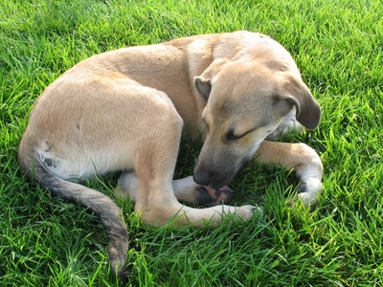
6.5.2 Dogleg-Left-Edge-Algorithmus
Erweiterung des Left-Edge-Algorithmus mit Netzaufsplittungen
Damit zwei wesentliche Vorteile:
  auch bei zyklischen vertikalen Anschlusskonflikten anwendbar
  Spureinsparung, d.h. Erhöhung der Kanaldichte
1
2
2
Netzaufsplittung
2
0
1
Dogleg

Slide 44
6.5.2 Dogleg-Left-Edge-Algorithmus
Lösung eines zyklischen Konflikts mittels eines Doglegs
1
2
2
1
1
2
2
2
2
0
1
2
1

Slide 45
6.5.2 Dogleg-Left-Edge-Algorithmus
Spureinsparung mittels eines Doglegs
1
1
2
2
0
1
1
2
2
0
0
2
0
3
3
0
2
0
3
3

Slide 46
6.5.2 Dogleg-Left-Edge-Algorithmus
Jedes p-Pin-Netz wird in (maximal) p-1 horizontale Segmente zerlegt
Die Zerlegung erfolgt grundsätzlich an allen Spaltenpositionen, an denen dieses Netz einen Anschluss hat.
Netzaufsplittung
1
1
2
2
0
1
2a
2b
3
0
2
0
3
3

Slide 47
6.5.2 Dogleg-Left-Edge-Algorithmus
1
1
2
2
0
1
1
1
2
2
0
2
0
2
0
3
3
3
0
2
0
3
3
Kanalverdrahtungsproblem
VCG ohne Netzaufsplittung
Verdrahtungsergebnis
1
1
2
2
0
1
1
2b
1
1
2
2
0
2a
2b
3
2a
3
0
2
0
3
3
0
2
0
3
3
Netzaufsplittung
VCG mit Netzaufsplittung
Verdrahtungsergebnis

Slide 48
6.5.2 Dogleg-Left-Edge-Algorithmus: Beispiel
Spalte a b c d e f
3
4
0
4
1
1
2
2
3
0
3
4

Slide 49
6.5.2 Dogleg-Left-Edge-Algorithmus: Beispiel
Spalte a b c d e f
3
4
0
4
1
1
2
2
3
0
3
4
Netzaufsplittung und Bestimmung der Zonendarstellung bzw. der (maximalen) Mengen S(k)
3
4
0
4
1
1
S(a) = {2, 3a}
S(b) = {2,3a,4a}
S(c) = {3a,3b,4a}
S(d) = {3b,4a,4b}
S(e) = {1,3b,4b}
S(f) = {1,4b}
3a
3b
Hinweis zur Mächtigkeit:
Teilnetze desselben Netzes dürfen auf gleicher Spur platziert werden.
2
4a
4b
1
2
2
3
0
3
4

Slide 50
Ermittlung des vertikalen Verträglichkeitsgraphen (VCG)
3
4
0
4
1
1
3a
4a
1
3a
3b
2
2
3b
4b
4a
4b
1
2
2
3
0
3
4

Slide 51
Ermittlung des vertikalen Verträglichkeitsgraphen (VCG)
Spurzuweisung:
Spur j = 1: Netze 3a, 4a, 1 kommen in Betracht
  Netz 3a ist links in Zonendarstellung, daher wird Netz 3a zuerst platziert
  Von den verbleibenden Netzen 4a und 1 hat nur 1 keine Überlappung mit Netz 3a, daher ist 1 ebenfalls auf Spur 1 zu platzieren
  Erneuerung des VCG.
Spur j = 2: Netze 4a, 3b, 4b kommen in Betracht
  Netz 4a ist links in Zonendarstellung, daher wird Netz 4a zuerst platziert
  Von den verbleibenden Netzen 3b und 4b ist nur 4b auf gleicher Spur platzierbar (Teilnetz von Netz 4), daher ist 4b ebenfalls auf Spur 2 zu platzieren
  Erneuerung des VCG
Spur j = 3: Beide verbleibenden Netze 2, 3b kommen in Betracht
  Netz 2 ist links in Zonendarstellung, daher sind Netz 2 und anschließend, da nicht überlappend, Netz 3b auf Spur 3 zu platzieren.
3
4
0
4
1
1
3a
4a
1
3a
3b
2
2
3b
4b
4a
4b
1
2
2
3
0
3
4

Slide 52
Ermittlung des vertikalen Verträglichkeitsgraphen (VCG)
Spurzuweisung
Ergebnis:
3
4
0
4
1
1
3a
4a
1
3a
3b
2
2
3b
4b
4a
4b
1
2
2
3
0
3
4
3
4
0
4
1
1
j = 1
2
3
2
2
3
0
3
4

Slide 53
6.5.3 Greedy-Kanalverdrahter (Greedy Channel Router)
1982 von Rivest und Fiduccia vorgestellt.
Greedy-Kanalverdrahter geht spaltenweise (Column by column) vor.
Da er im Wesentlichen nur die lokalen Informationen einer Spalte benötigt, ist sein Speicherplatzbedarf unabhängig von der Kanallänge.
Die spaltenweise Abarbeitung eines horizontalen Kanals beginnt links.
In jeder Spalte versucht der Algorithmus durch Einsatz intelligenter Heuristiken, die Anzahl der in der folgenden Spalte zur Verfügung stehenden freien Spuren zu maximieren, d.h. Entscheidungen werden in jeder Spalte lokal gefällt.
Ein Netz kann gleichzeitig mehrere Spuren einnehmen.
Doglegs können an allen vertikalen Spaltenpositionen eingeführt werden.

Slide 54
6.5.3 Greedy-Kanalverdrahter (Greedy Channel Router)
Greedy-Algorithmus
Festlegung einer (anfänglichen) Kanalbreite
Von links beginnend, in jeder Spalte
Erzeugen optimierter Anschlüsse nach oben und unten
Generieren der maximalen Anzahl freier Spuren durch Zusammenführung gespaltener Netze
Abstandsverminderung gespaltener Netze
Einfügen von Vertikalelementen (Jogs) zur Anschlussausrichtung der Netze
Kanalaufweitung zum Anschluss bisher unverbindbarer Pinanschlüsse
Übergang zur nächsten Spalte, weiter mit Schritt 1.

Slide 55
6.5.3 Greedy-Kanalverdrahter (Greedy Channel Router)
Schritt 1: Erzeugen optimierter Anschlüsse nach oben und unten
2
2
2
2
2
2
1
1
1
1
1
1
3
3
3
3
2
2
4
4
2
2
4
4
0
0
1
1
Verschiedene Möglichkeiten der Netzeinführung
0
0
2
2
5
5
1
1
3
3
1
1
2
2
2
2
2
2
3
3
1
1
3
3
4
4
4
4
4
4
5
5
3
3
5
5
Verschiebung der Netzeinführung
Minimale Verbindungslänge
Direktverbindung

Slide 56
6.5.3 Greedy-Kanalverdrahter (Greedy Channel Router)
Schritt 2: Zusammenführung gespaltener Netze
0
0
3
3
1
1
2
2
1
1
3
3
2
2
1
1
3
3
3
3
0
0
0
0
Vertikalzusammenführungen
2
2
0
0
Nach Sait, S. M., Youssef, H.: VLSI Physical Design Automation
1
1
1
1
2
2
1
1
3
3
2
2
4
4
1
1
3
3
2
2
0
0
0
0
Seitennahe Netze bevorzugt zusammenführen
Längere Vertikalstrecke bevorzugen

Slide 57
6.5.3 Greedy-Kanalverdrahter (Greedy Channel Router)
Schritt 3: Abstandsverminderung gespaltener Netze
0
0
1
1
2
2
1
1
2
2
Nach Sait, S. M., Youssef, H.: VLSI Physical Design Automation
0
0

Slide 58
6.5.3 Greedy-Kanalverdrahter (Greedy Channel Router)
Schritt 4: Einfügen von Vertikalelementen zur Anschlussausrichtung der Netze
1
1
-
-
2
+
2
+
3
-
3
-
Nach Sait, S. M., Youssef, H.: VLSI Physical Design Automation
0
0
+ Nächster Anschluss nach oben
- Nächster Anschluss nach unten

Slide 59
6.5.3 Greedy-Kanalverdrahter (Greedy Channel Router)
Schritt 5: Kanalaufweitung zum Anschluss bisher unverbindbarer Pins
0
0
1
1
2
2
3
3
Nach Sait, S. M., Youssef, H.: VLSI Physical Design Automation
4
4
5
5

Slide 60
6.5.3 Greedy-Kanalverdrahter (Greedy Channel Router)
Eigenschaften
Speicherbedarf unabhängig von Kanallänge
Keine Verträglichkeitsgraphen, Konflikte haben keine Auswirkungen
Jeder Kanal kann verdrahtet werden, evtl. Hinzunahme zusätzlicher Spuren
Doglegs in allen Vertikalspuren, nicht nur in Spalte des Netzanschlusses

Slide 61
Kapitel 6 – Feinverdrahtung
6.1 Einführung
6.2 Begriffsbestimmungen
6.3 Horizontaler und vertikaler Verträglichkeitsgraph
6.3.1 Horizontale Verträglichkeitsdarstellung
6.3.2 Vertikale Verträglichkeitsdarstellung
6.4 Optimierungsziele
6.5 Algorithmen für die Kanalverdrahtung
6.5.1 Left-Edge-Algorithmus
6.5.2 Dogleg-Left-Edge-Algorithmus
6.5.3 Greedy-Kanalverdrahter (Greedy Channel Router)
6.6 Switchbox-Verdrahtung
6.7 OTC-Verdrahtung bei drei Lagen
6.8 Multilayer-OTC-Verdrahtung

Slide 62
6.6 Switchbox-Verdrahtung
2
5
5
2
2
4
5
4
2
Anschlüsse an allen vier Seiten, feste Abmessungen, keine Hindernisse
Jeder Anschluss definiert durch TOP(i), BOT(i), LEFT(j), RIGHT(j) und Netzkennzeichnung netz:
LEFT(j) = netz, RIGHT(j) = netz, TOP(i) = netz und BOT(i) = netz

Slide 63
6.6 Switchbox-Verdrahtung
R = {0, 1, 2, …, 8} x {0, 1, 2, … , 7}
TOP = (1, 2, … , 7) = [0, 4, 6, 8, 5, 3, 3]
BOT = (1, 2, … , 7) = [0, 0, 7, 8, 2, 2, 8]
LEFT = (1, 2, … , 6) = [1, 0, 4, 6, 7, 0]
RIGHT = (1, 2, … , 6) = [2, 8, 1, 3, 5, 3]
Spalten
a
b
c
d
e
f
g
0
4
6
8
5
3
3
0
4
6
8
5
3
3
6
0
3
0
3
5
7
5
?
7
5
Spuren
6
4
3
6
3
3
4
1
4
1
2
0
8
0
8
1
1
2
1
2
0
0
7
8
2
2
8
0
0
7
8
2
2
8

Slide 64
6.6.2 Algorithmen für die Switchbox-Verdrahtung
Luk stellte 1985 einen der am weitesten verbreiteten Verdrahtungsalgorithmen für Switchboxen vor.
Dabei wurde der Greedy-Kanalverdrahtungsalgorithmus von Rivest und Fiduccia für das Switchbox-Verdrahtungsproblem weiterentwickelt. Wesentliche Änderungen sind
  die Zuordnung von Pinanschlüssen auch links und rechts,
  das direkte Einbringen der linken Pinanschlüsse als horizontale Spuren, und
  Vertikal-Zusammenführungen (Jogs), die nicht mehr nur für die oberen und unteren Anschlüsse eingebracht werden, sondern auch für horizontale Anschlüsse mit dem Ziel, den rechts liegenden horizontalen Anschluss zu erreichen.

Slide 65
6.6.2 Algorithmen für die Switchbox-Verdrahtung: Beispiel
TOP = (1, 2, … , 7) = [0, 4, 6, 8, 5, 3, 3]
BOT = (1, 2, … , 7) = [0, 0, 7, 8, 2, 2, 8]
LEFT = (1, 2, … , 6) = [1, 0, 4, 6, 7, 0]
RIGHT = (1, 2, … , 6) = [2, 8, 1, 3, 5, 3]
Spalten
a
b
c
d
e
f
g
0
4
6
8
5
3
3
6
0
3
5
7
5
Spuren
6
4
3
3
4
1
2
0
8
1
1
2
0
0
7
8
2
2
8

Slide 66
6.6.2 Algorithmen für die Switchbox-Verdrahtung: Beispiel
TOP = (1, 2, … , 7) = [0, 4, 6, 8, 5, 3, 3]
BOT = (1, 2, … , 7) = [0, 0, 7, 8, 2, 2, 8]
LEFT = (1, 2, … , 6) = [1, 0, 4, 6, 7, 0]
RIGHT = (1, 2, … , 6) = [2, 8, 1, 3, 5, 3]
Spalten
a
b
c
d
e
f
g
0
4
6
8
5
3
3
0
4
6
8
5
3
3
6
0
3
0
3
5
7
5
7
5
Spuren
6
6
3
4
3
3
4
1
4
1
2
0
8
0
8
1
1
2
1
2
0
0
7
8
2
2
8
0
0
7
8
2
2
8

Slide 67
Kapitel 6 – Feinverdrahtung
6.1 Einführung
6.2 Begriffsbestimmungen
6.3 Horizontaler und vertikaler Verträglichkeitsgraph
6.3.1 Horizontale Verträglichkeitsdarstellung
6.3.2 Vertikale Verträglichkeitsdarstellung
6.4 Optimierungsziele
6.5 Algorithmen für die Kanalverdrahtung
6.5.1 Left-Edge-Algorithmus
6.5.2 Dogleg-Left-Edge-Algorithmus
6.5.3 Greedy-Kanalverdrahter (Greedy Channel Router)
6.6 Switchbox-Verdrahtung
6.7 OTC-Verdrahtung bei drei Lagen
6.8 Multilayer-OTC-Verdrahtung

Slide 68
6.7 OTC-Verdrahtung bei drei Lagen
Auf den Ebenen der internen Zellenverdrahtung, d.h. meist Poly und Metal1, werden zwischen den Zellen noch Kanäle angelegt, diese aber nur teilweise zur externen Verdrahtung zwischen den Zellen benutzt.
Geeignete Netze, die z.B. nur auf einer Kanalseite anzuschließen sind, werden in der darüber liegenden „kanallosen“ Lage (also Metal2, evtl. Metal3) verlegt, wobei dort die gesamte Chipfläche zur Verfügung steht.
Metal1
(Zellen-
ebene)
Metal3
Metal2
(Anschlussebene)

Slide 69
6.7 OTC-Verdrahtung bei drei Lagen
Auf den Ebenen der internen Zellenverdrahtung, d.h. meist Poly und Metal1, werden zwischen den Zellen noch Kanäle angelegt, diese aber nur teilweise zur externen Verdrahtung zwischen den Zellen benutzt.
Geeignete Netze, die z.B. nur auf einer Kanalseite anzuschließen sind, werden in der darüber liegenden „kanallosen“ Lage (also Metal2, evtl. Metal3) verlegt, wobei dort die gesamte Chipfläche zur Verfügung steht.
Zellfläche
Metal3
2
2
3
4
2
3
Metal2
Metal1
1
3
1
2
2
3
Zellfläche

Slide 70
6.7 OTC-Verdrahtung bei drei Lagen
Ablauf (1)
Auswahl von Netzen bzw. Netzsegmenten, welche über den Zellen
und damit außerhalb des Kanals verdrahtet werden können
Verdrahtung dieser Netze bzw. Netzsegmente in der OTC-Fläche
Verdrahtung der restlichen Netze bzw. Netzsegmente innerhalb des Kanals
Ablauf (2)
Verdrahtung aller Netze bzw. Netzsegmente innerhalb des Kanals
Auswahl von Netzen bzw. Netzsegmenten, welche über den Zellen
und damit außerhalb des Kanals verdrahtet werden können
Verlegung dieser Netze bzw. Netzsegmente in der OTC-Fläche

Slide 71
6.7 OTC-Verdrahtung bei drei Lagen
Ablauf (2) – Beispiel
Freie Pinpositionen
Freie Zellendurchgänge
Nach Holmes, N. et. al.: Utilization of Vacant Terminals for Improved OTC Channel Routing

Slide 72
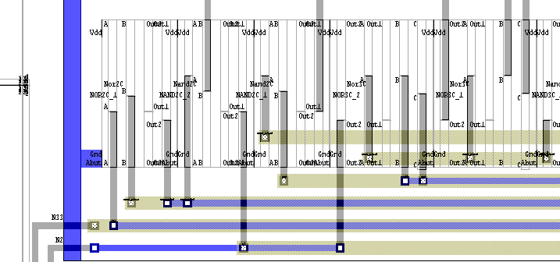
6.7 OTC-Verdrahtung bei drei Lagen: Beispiel
Verdrahtung in
Stromversorgung
Metal1
Metal2
Metal3
Standard-
zellen
(nur
Anschluss-darstellung)
Zellenanschlüsse
(Ports) in Metal2
OTC-Verdrahtung
in Metal3
Kanal
Kanalverdrahtung
in Metal1, Metal2
und Metal3

Slide 73
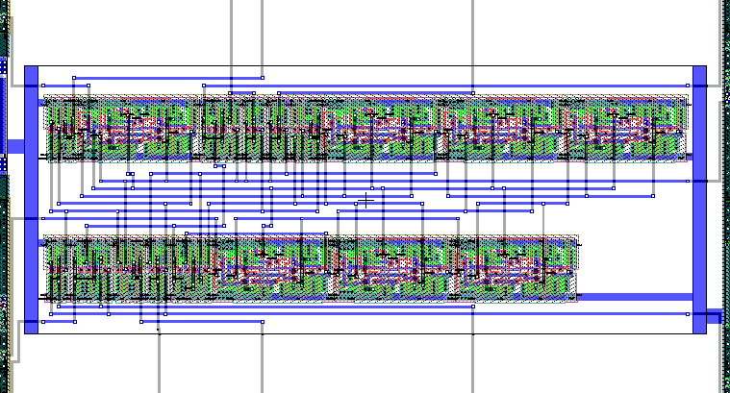
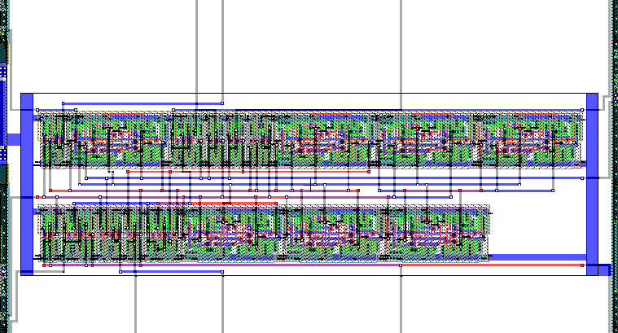
6.7 OTC-Verdrahtung bei drei Lagen: Beispiel
Spureinsparung
Metal1
2-Lagen-Kanalverdrahtung
3-Lagen-OTC-Verdrahtung
Metal2
3
2
Metal3
2
Anzahl der benötigten Spuren pro Kanal
10
6
2
4

Slide 74
Kapitel 6 – Feinverdrahtung
6.1 Einführung
6.2 Begriffsbestimmungen
6.3 Horizontaler und vertikaler Verträglichkeitsgraph
6.3.1 Horizontale Verträglichkeitsdarstellung
6.3.2 Vertikale Verträglichkeitsdarstellung
6.4 Optimierungsziele
6.5 Algorithmen für die Kanalverdrahtung
6.5.1 Left-Edge-Algorithmus
6.5.2 Dogleg-Left-Edge-Algorithmus
6.5.3 Greedy-Kanalverdrahter (Greedy Channel Router)
6.6 Switchbox-Verdrahtung
6.7 OTC-Verdrahtung bei drei Lagen
6.8 Multilayer-OTC-Verdrahtung

Slide 75
6.8 Multilayer-OTC-Verdrahtung
Standardzellen werden ohne Kanalzwischenräume platziert bzw. immer zwei Zellenreihen werden zusammengefasst („Back to back“).
„Ohne“ Zwischenräume
Back to back

Slide 76
6.8 Multilayer-OTC-Verdrahtung
Standardzellen werden ohne Kanalzwischenräume platziert bzw. immer zwei Zellenreihen werden zusammengefasst („Back to back“).
Die darüber liegenden Ebenen Metal2, Metal3 usw. stehen komplett, d.h. ohne Hindernisse, zur externen Verdrahtung der Zellen zur Verfügung.
Globalverdrahtung im Raster aus gleichmäßig verteilten Rechtecken (Tiles, Boxen), Feinverdrahtung anschließend unter Zusammenfassung der Tiles.
Metal3
Metal1
(Zellenreihen)
Metal2
(Anschlussebene)
Metal4
usw.

Slide 77
6.8 Multilayer-OTC-Verdrahtung
Standardzellen werden ohne Kanalzwischenräume platziert bzw. immer zwei Zellenreihen werden zusammengefasst („Back to back“).
Die darüber liegenden Ebenen Metal2, Metal3 usw. stehen komplett, d.h. ohne Hindernisse, zur externen Verdrahtung der Zellen zur Verfügung.
Globalverdrahtung im Raster aus gleichmäßig verteilten Rechtecken (Tiles, Boxen), Feinverdrahtung anschließend unter Zusammenfassung der Tiles.
Metal3
Metal1
(Zellen: Back to back)
Metal2
(Anschlussebene)
Metal4
usw.

Slide 78
Zusammenfassung Kapitel 6 – Feinverdrahtung
6.1 Einführung
6.2 Begriffsbestimmungen
6.3 Horizontaler und vertikaler Verträglichkeitsgraph
6.3.1 Horizontale Verträglichkeitsdarstellung
6.3.2 Vertikale Verträglichkeitsdarstellung
6.4 Optimierungsziele
6.5 Algorithmen für die Kanalverdrahtung
6.5.1 Left-Edge-Algorithmus
6.5.2 Dogleg-Left-Edge-Algorithmus
6.5.3 Greedy-Kanalverdrahter (Greedy Channel Router)
6.6 Switchbox-Verdrahtung
6.7 OTC-Verdrahtung bei drei Lagen
6.8 Multilayer-OTC-Verdrahtung

